Slide 1
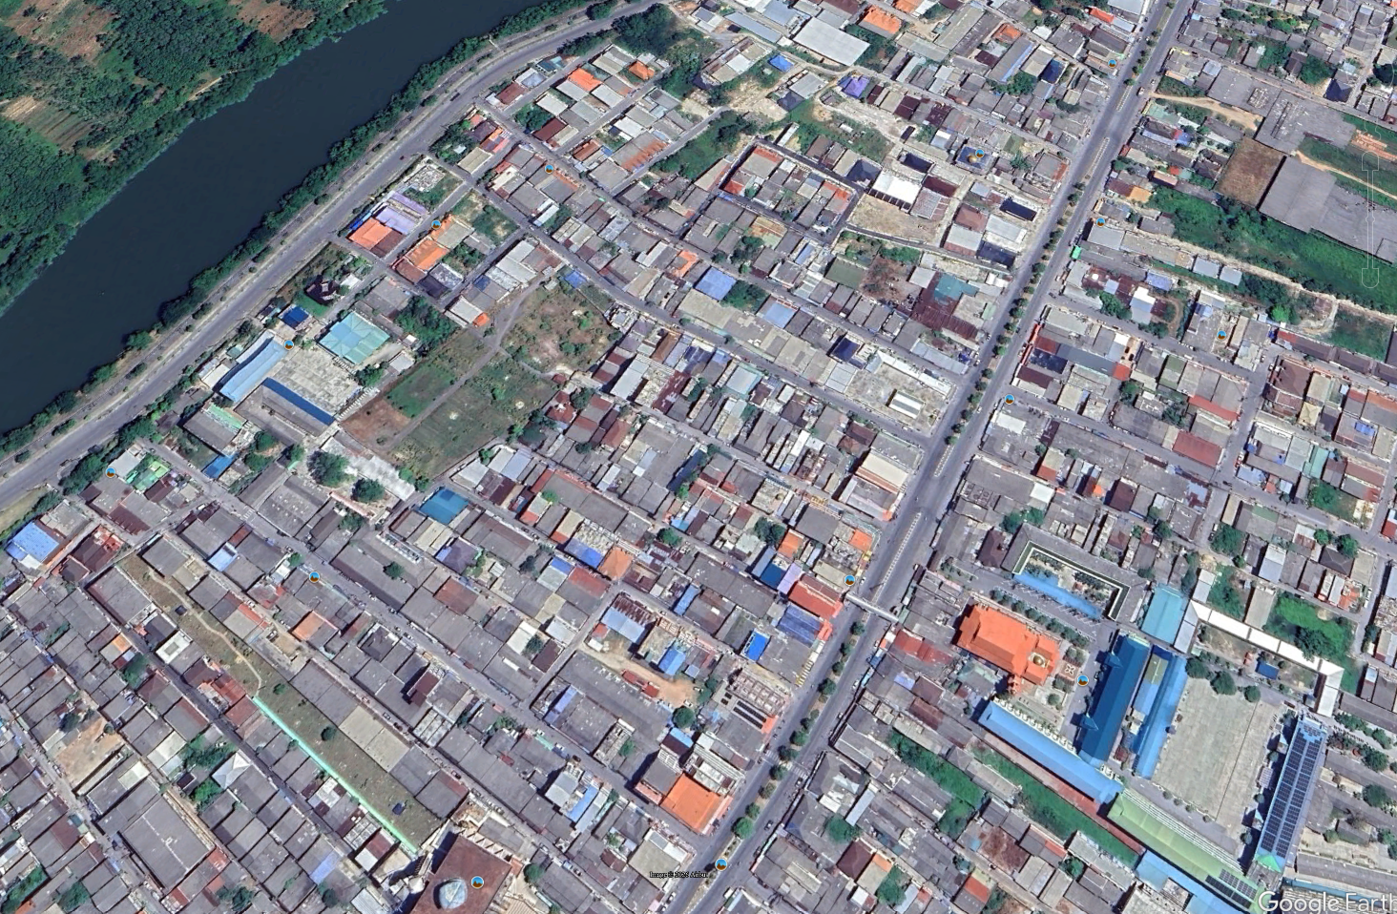
มัสยิดนูรุลฮูดา
แม่น้ำปัตตานี
หอพักนักเรียน
โรงเรียนสตรีอิสลามวิทยามูลนิธิ
ตลาดเก่า
โรงเรียนธรรมวิทยามูลนิธิ
มัสยิดกลาง

Slide 2
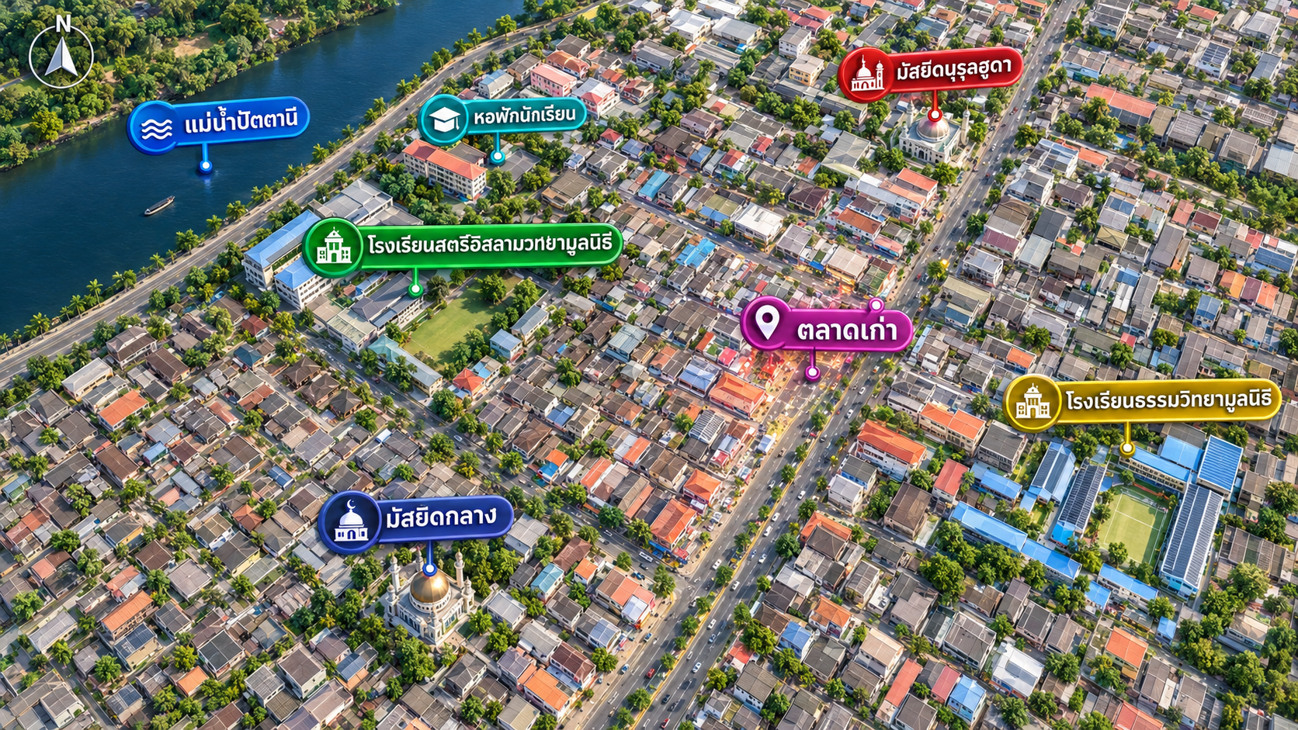

Slide 3
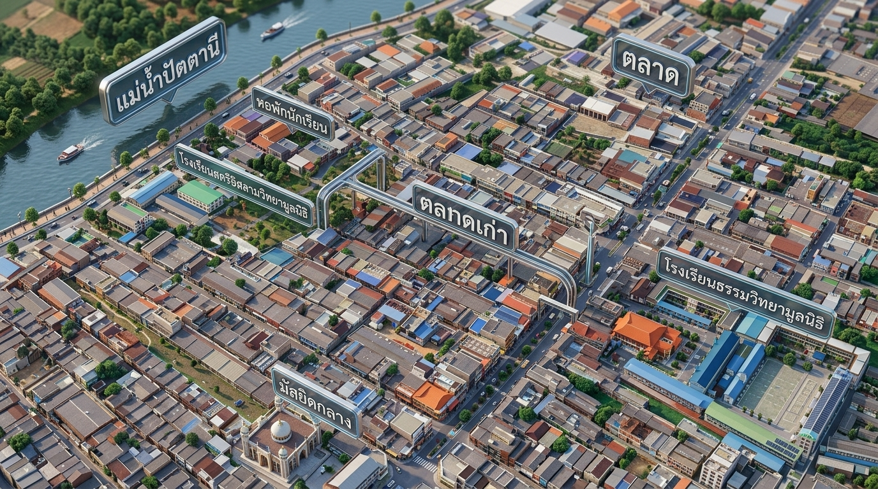

Slide 4
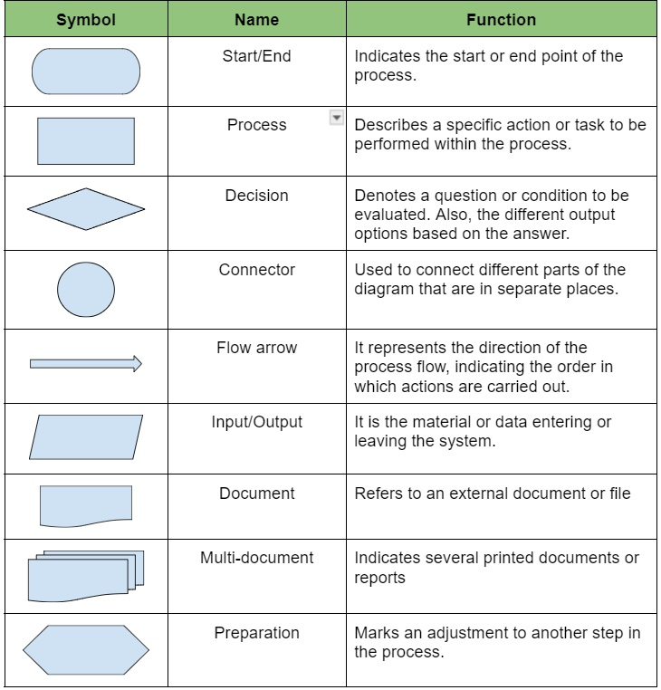
Start
สอบเก็บคะแนน
ประมวณผลการสอบ
คะแนน<,> 50
มากกว่า 50
น้อยกว่า 50
ผ่าน
ไม่ผ่าน
ประกาศผลการสอบ
End

Slide 5
Start
สอบประมวณผล
Score >=80
Score >=80
Score <=80
ดีเลิศ
Score >=75
Score >=75
Score >=50
Score >50
Score<=50
ดีเยี่ยม
ผ่าน
ไม่ผ่าน
ประกาศผลสอบ
End

